Slide 1
Concept of C++ Programming
CGCII
Cho sanghyun’s Game Classes II
All Right Reserved ©SD Labs

Slide 2
 CONTENTS
CGCII
Cho sanghyun’s Game Classes II
ASE Parsing이란?
ASE File의 구조
Geo Object
좌표계의 차이
  좌표
  Cull Mode
  Texture
Mesh의 구조
  Face Normal과 Vertex Normal
  Normal Parsing
  Normal 추출의 문제점
Lexer와 Parser
질문?
실습
All Right Reserved ©SD Labs

Slide 3
 C++에서 객체설계개념의 핵심 추상화
CGCII
Cho sanghyun’s Game Classes II
스타크래프트의 3종류의 Unit class를 설계해보자.
  Unit는 종류마다 그 행동 Pattern이 전혀 다르다.
  구현하기 위해서는 복잡한 프로그래밍이 필요하다.
int m_a;
int m_b;
int m_c;
float m_d;
void AttackGun();
void SteamPack ();
void Move ();
Class Marin
int m_X;
int m_Y;
float m_W[100];
void AttackNormal();
void AttackSiege();
void SiegeMode(int i);
void Move()
Class Tank
int m_X;
int m_Y;
float m_W[100];
void AttackGrenade();
void SetupSpiderMine ();
void Move();
Class Vulture
  문제1) 3종류의 다른 Unit가 0번부터 99번까지 마구 썩여있다. 이를 어떻게 저장해야 하는가?
  문제2) 이들 중 33번 Unit에 Attack명령을 시키려면 어떻게 해야 하나?
All Right Reserved ©SD Labs

Slide 4
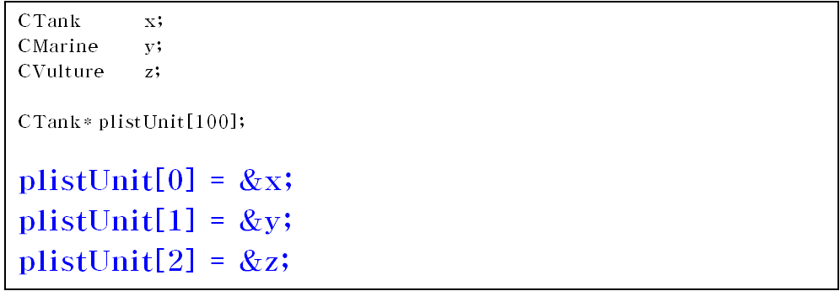
 C++의 IS-A관계를 활용해서…
CGCII
Cho sanghyun’s Game Classes II
문제1을 해결하기 위해 Pointer 100개를 만들어 포관하려고 함!!!
가능한가???
Type이 달라 안됌!!
All Right Reserved ©SD Labs

Slide 5
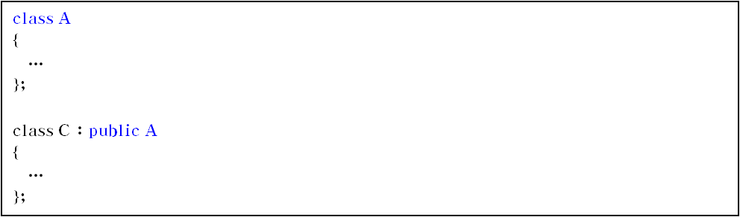
 C++의 IS-A관계
CGCII
Cho sanghyun’s Game Classes II
Class의 Is-A관계란…
  Class C IS-A class A.
  즉, ‘Class C는 class A이다’의 관계를 의미하는 것이다.
  이런 관계는 상속에 의해서 발생한다. 즉 자식 class는 부모 class라고도 할수 있는 것이다.
Class C는 Class A를 상속받았다.
질문) ‘ is-a A는 이다’. 그렇다면 A is-a C ?
No!!! C는 A이지만 A는 C가 아니다!
All Right Reserved ©SD Labs

Slide 6
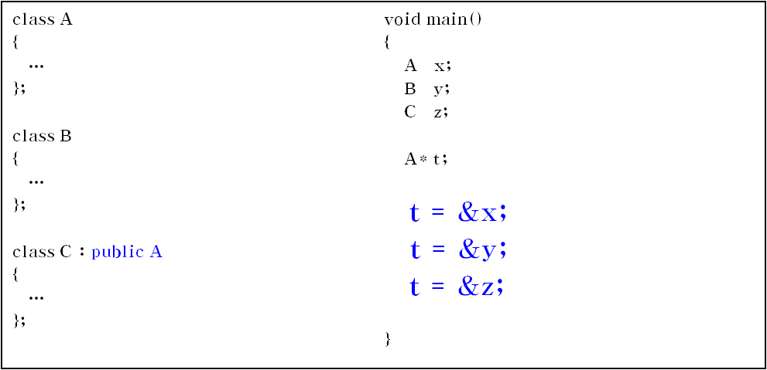
 C++의 IS-A관계라면…
CGCII
Cho sanghyun’s Game Classes II
Is-A관계의 장점.
가능?
당연가능!
가능?
Type이 달라 안됌!!
가능?
Type이 다르지만 Is-A관계이므로 가능!!!
  Pointer일 때 Is-A관계일 시 Pointer로 사용시 매우 유용하다!!!
  이것을 사용한다면 3가지 Type의 Unit를 0~99번으로 Array에 넣는 것이 가능하게 된다!!
All Right Reserved ©SD Labs

Slide 7
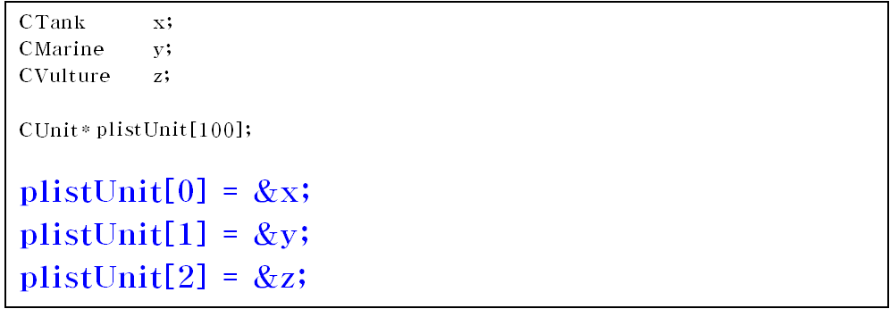
 C++의 IS-A관계를 활용해서…
CGCII
Cho sanghyun’s Game Classes II
Is-A관계를 활용을 위해 최상위에 Unit라는 class를 만들어 3개의 Unit가 이를 상속받게 한다.
Class CUnit
Class CMarin
Class CTank
Class CVulture
2. 이제 Is-A관계로 묶으면 Unit*의 Array 100개를 만들어 다른 종류의 Unit들을 보관이 가능!!
Ctank, Cmarine, Cvulture가 모두 Cunit이기 때문에 가능함!
All Right Reserved ©SD Labs

Slide 8

 C++의 IS-A관계를 활용해서…
CGCII
Cho sanghyun’s Game Classes II
문제2) plistUnit[33]을 Attack시키려고 합니다.
근데 문제는 33번이 Tank인지 Marine인지 vulture인지 알수 없다는 점???
어떻게 해결할까????
가능한가???
Type이 달라 안됌!!
All Right Reserved ©SD Labs

Slide 9
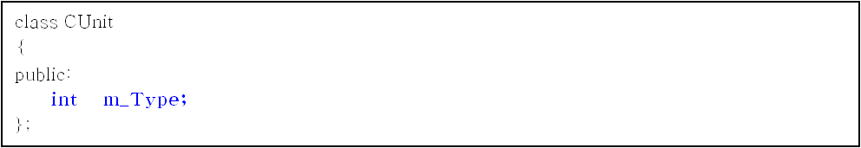
 C++의 IS-A관계를 활용해서…
CGCII
Cho sanghyun’s Game Classes II
문제해결을 위해 CUnit의 m_Type이라는 변수를 집어넣음.
m_Type이 0이면 마린, 1이면 탱크, 2면 벌처로 설정함!!!!
그래서 각 Class의 생성자에서 m_Type을 설정하게 함.
class CUnit
{
public:
int m_Type;
public:
CUnit(int p_Type) { m_Type=p_Type;}
};
생성할때 Type을 넣도록 함!!!!!
All Right Reserved ©SD Labs

Slide 10
 C++의 IS-A관계를 활용해서…
CGCII
Cho sanghyun’s Game Classes II
그래서 각 Class의 생성자에서 m_Type을 설정하게 함.
class CTank : public CUnit
{
public:
CTank () : CUnit(1) {}
};
Cunit를 상속받고…
Ctank의 생성자에서 Type를 설정!!!
이정도 되면 천재적이라고 스스로를 생각하기 시작함!!!!
그래서 33번째의 Unit가 Attack을 하게 하려면….
가능한가???
Type이 달라 안됌!!
CUnit* plistUnit[100];
switch(plistUnit[33]->m_Type)
{
case 0: // Marine이닷!!!
((Cmarine*)plistUnit[33])->AttackGun();
break;
case 1: // Tank닷!!!
…
case 2: // Vulture닷!!!
…
종류에 따른 처리를 함!
Marine이므로 Marine으로 casting후 Marine의 AttackGun()을 실행시킴.
All Right Reserved ©SD Labs

Slide 11
 C++의 IS-A관계를 활용해서…
CGCII
Cho sanghyun’s Game Classes II
그러나… 이것이 3종류가 아니라 100종류라면… 공격뿐만 아니라 이동, 파괴, 정찰 기타 등등 기타 등등이라면…
그때마다 case문으로 해결???
완전 근성코딩으로 해결해야 된다.
그렇다면 함수이름을 통일시키자!!! Attack()은 모조리 Attack(), Move()면 모조리 Move()…
그래서…
int m_a;
int m_b;
int m_c;
float m_d;
void Attack ();
void Special (int i);
void Move ();
Class Marin
int m_X;
int m_Y;
float m_W[100];
void Attack ();
void Special(int i);
void Move()
Class Tank
int m_X;
int m_Y;
float m_W[100];
void Attack ();
void Special(int i);
void Move();
Class Vulture
함수 이름은 같지만!!! 내부에 구현된 code는 모두 다르다!!!!
All Right Reserved ©SD Labs

Slide 12
 C++의 IS-A관계를 활용해서…
CGCII
Cho sanghyun’s Game Classes II
그래서 이렇게 Coding!!!
CUnit* plistUnit[100];
switch(plistUnit[33]->m_Type)
{
case 0: // Marine이닷!!!
((Cmarine*)plistUnit[33])->AttackGun();
break;
case 1: // Tank닷!!!
…
case 2: // Vulture닷!!!
…
CUnit* plistUnit[100];
plistUnit[33]->Attack();
모든 종류의 class가 Attack()함수를 가졌으므로 각자의 Attack()함수를 부르도록….
가능한가???
안됨!!! Cunit()의 Attack()이 불려짐!
All Right Reserved ©SD Labs

Slide 13
 C++의 IS-A관계를 활용해서…
CGCII
Cho sanghyun’s Game Classes II
그래서 사용하는 것이 바로 virtual!!!!!
virtual void Attack ();
virtual void Special (int i);
virtual void Move ();
Class CUnit
함수를 virtual로 정의한다!!!!
이로서 지금까지의 문제 한방에 해결!!! 씸플한 Coding이 가능해짐!!!!
int m_a;
int m_b;
int m_c;
float m_d;
virtual void Attack ();
virtual void Special (int i);
virtual void Move ();
Class Marin
All Right Reserved ©SD Labs

Slide 14



 추상화
CGCII
Cho sanghyun’s Game Classes II
추상화(Abstraction, 抽象란?
  일정한 인식 목표를 추구하기 위하여 여러 가지 표상이나 개념에서 특정한 특성이나 속성(Attribute)을 빼냄.
  Class의 설계에 있어서 핵심적인 interface를 추려내어 설계하는 것.
그림이 사실적이지는 않다!
그렇지만 핵심적인 특징을 추려서 그림으로써 무엇을 의미하는 것인지 알 수 있다!
이럿듯 사실적인 묘사보다는 그리려는 대상의 핵심적인 특징만 추려내서 그림을 그리는 것을 추상화라고 한다.
All Right Reserved ©SD Labs

Slide 15
 C++객체 설계의 핵심 Abstraction
CGCII
Cho sanghyun’s Game Classes II
C++에서 추상화를 정의하는 방법이 바로 virtual
  앞에서 보는 것과 같은 식으로 설계를 하자는 것임!!!!
  객체를 사용하는 핵심적인 함수들만을 정의하는 것이 바로 추상화임.
2. 객체의 사용자는 내부에 구조는 알 필요 없이 추상화된 class의 Interface만 알면 됨.
(여기서 사용자란 Programming를 의미하는 것이 아님!. 그 객체를 불러서 쓰는 프로그래밍 Source를 말함.)
3. 예를 들어 앞의 스타크래프트 Unit 객체를 사용할 때 이것이 Marine인지 Tank인지 Vulture인지 구분할 필요 없이 CUnit에 정의된 Interface class만 알아서 사용하면 됨!!!!
그림이 사실적이지는 않다!
그렇지만 핵이럿듯 사실적인 묘사보다는 그리려는 대상의 핵심적인 특징만 추려내서 그림을 그리는 것을 추상화라고 한다.
심적인 특징을 추려서 그림으로써 무엇을 의미하는 것인지 알 수 있다!
All Right Reserved ©SD Labs

Slide 16
 C++객체 설계의 핵심 Abstraction
CGCII
Cho sanghyun’s Game Classes II
C++에서 객체를 추상화(Abstraction) 한다란…
  앞에서 보는 것과 같은 식으로 설계를 하자는 것임!!!!
  객체를 사용하는 핵심적인 함수들만을 정의하는 것이 바로 추상화임.
2. 객체의 사용자는 내부에 구조는 알 필요 없이 추상화된 class의 Interface만 알면 됨.
(여기서 사용자란 Programming를 의미하는 것이 아님!. 그 객체를 불러서 쓰는 프로그래밍 Source를 말함.)
3. 예를 들어 앞의 스타크래프트 Unit 객체를 사용할 때 이것이 Marine인지 Tank인지 Vulture인지 구분할 필요 없이 CUnit에 정의된 Interface class만 알아서 사용하면 됨!!!!
All Right Reserved ©SD Labs

Slide 17
 C++객체 설계의 핵심 Abstraction
CGCII
Cho sanghyun’s Game Classes II
C++에서 객체를 설계할 때…
  일단 이 객체를 사용할 때 필요한 함수들을 모조리 virtual로 정의를 함.
  객체를 사용할 때 필요한 virtual함수들만 정의를 해놓고 실제로 코드로 구현은 해 놓지 않은 class를 abstraction class 혹은 interface class라고 함.
virtual void Attack()=0;
virtual void Special(int i) =0;
virtual void Move()=0;
Class CUnit
함수의 실제 동작은 정의하지 않고 interface만 virtual로 정의해놓음.
2. Interface class와 implementation class
이 Inteface class를 상속받아 virtual함수를 실제 동작하도록 정의하는 것을 concrete class 혹은 implementation class라고 함.
CUnit를 상속받아서 Ctank, Cmarine, Cvulture에서 virtual함수들을 실제로 정의를 함!
int m_a;
int m_b;
virtual void Attack ();
virtual void Special (int i);
virtual void Move ();
Class Marin
virtual void Attack()=0;
virtual void Special(int i) =0;
virtual void Move()=0;
Class CUnit
All Right Reserved ©SD Labs

Slide 18
 C++객체 설계의 핵심 Abstraction
CGCII
Cho sanghyun’s Game Classes II
3. C++의 핵심 설계 개념은…
이렇게 객체를 설계함에 있어서 항상 Interface class를 먼저 설계를 하고 이 class를 상속받아서 실제 함수를 정의하는 implementation class를 만드는 방법의 설계방법이 OOP의 핵심적인 설계방법임!
4. 이렇게 하면 장점은???
엄청 많음!!! 시간이 없어 다 못썼음.
All Right Reserved ©SD Labs

Slide 19
 Appendix
CGCII
Cho sanghyun’s Game Classes II
IS-A 관계
HAS-A 관계
…
class CB : public CA
{
protected:
float m_X;
};
class CB
{
public:
CA m_A;
protected:
float m_X;
};
Int m_A
Int m_A
Int m_B
Int m_B
Float m_X
Float m_X
All Right Reserved ©SD Labs

Slide 20
 IS-A & Has-A 관계
CGCII
Cho sanghyun’s Game Classes II
HAS-A 관계
…
All Right Reserved ©SD Labs

Slide 21
 C++ 기본 개념
CGCII
Cho sanghyun’s Game Classes II
C & Structured Programming.
  구조의 직렬화.
  함수화.
  지역변수와 전역변수.
  코드구조의 습관화.
  ASSERT와 TRACE.
C++ & Object Oriented Programming.
  Is-A & Has-A & Inheritance & Delegation
  virtual Functions과 활용.
  Abstraction, overriding, Polymorphism,
C++의 활용 I.(virtual)
  Framework Design.
  Main Game Loop Design.
Multiple Inheritance I.
  Interface & Implementation 구현
  COM Object의 Design.
  MFC의 CArchive Design.
Multiple Inheritance II.
  dynamic_cast의 활용
Verious Patterns.
  Design Pattern에서의 활용 예.
All Right Reserved ©SD Labs

Slide 22
☑ 질문?
CGCII
Cho sanghyun’s Game Classes II
All Right Reserved ©SD Labs

Slide 23
☑ 실습
CGCII
Cho sanghyun’s Game Classes II
TVertex를 Parsing하여 Texture입혀보기.
All Right Reserved ©SD Labs

